Slide 1
第9章
支持向量机

Slide 2
目录 CONTENTS
01
支持向量分类机的
基本原理
02
支持向量机的Matlab命令及应用例子
03
乳腺癌的诊断

Slide 3


Slide 4
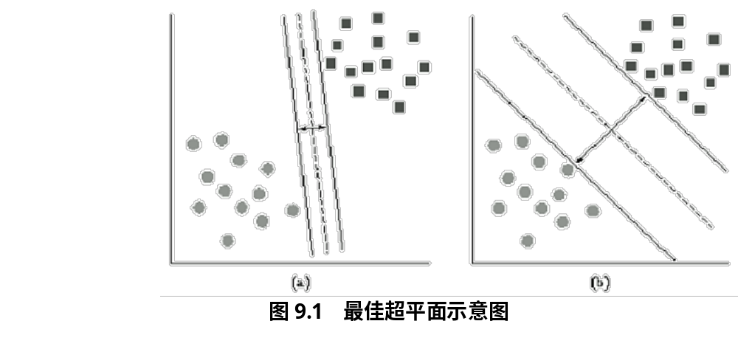

Slide 5
支持向量分类机
的基本原理
01

Slide 6
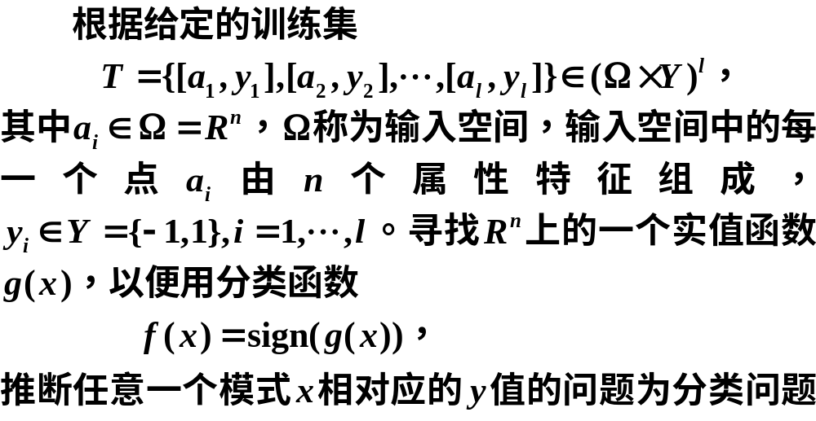

Slide 7
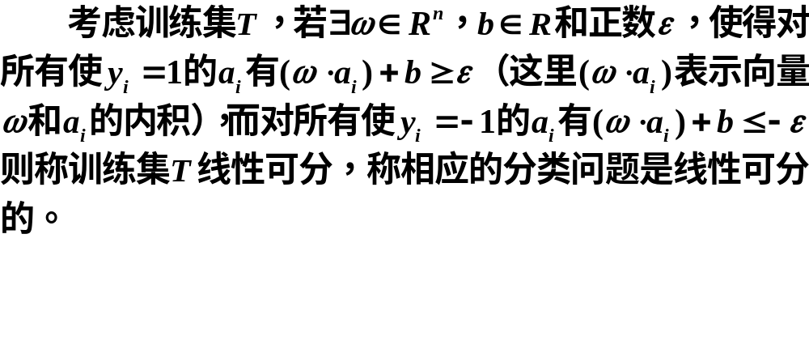
9.1.1 线性可分支持向量分类机

Slide 8
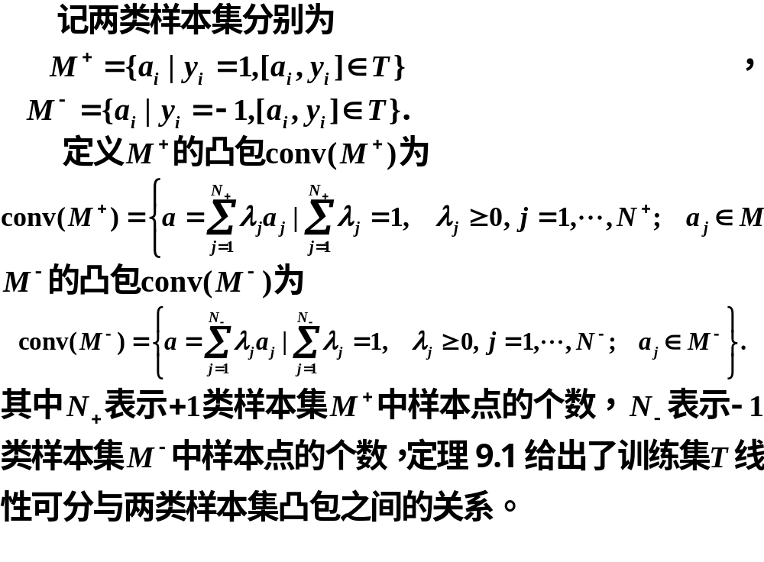

Slide 9
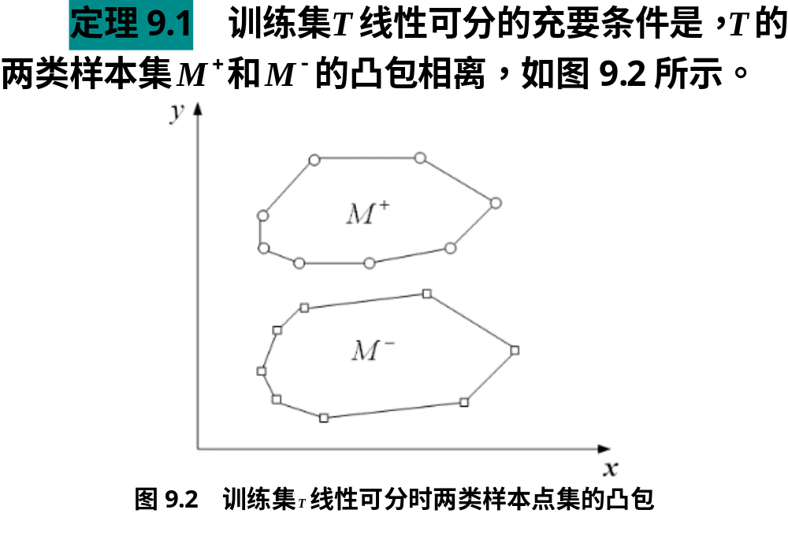

Slide 10
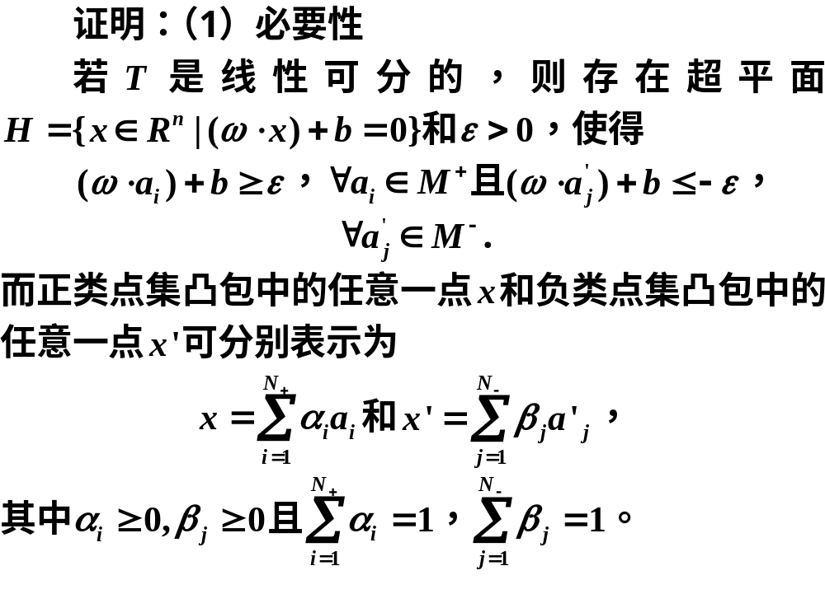

Slide 11
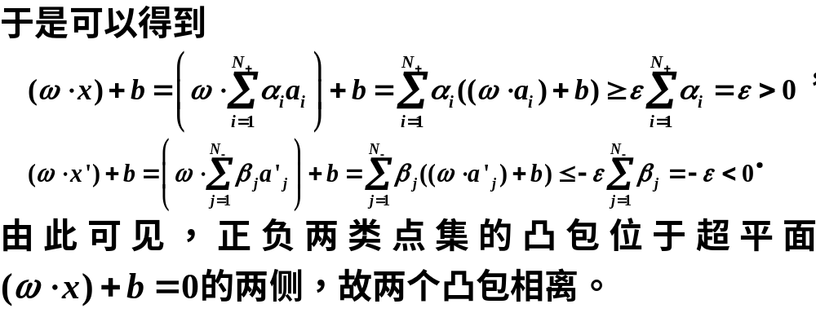

Slide 12
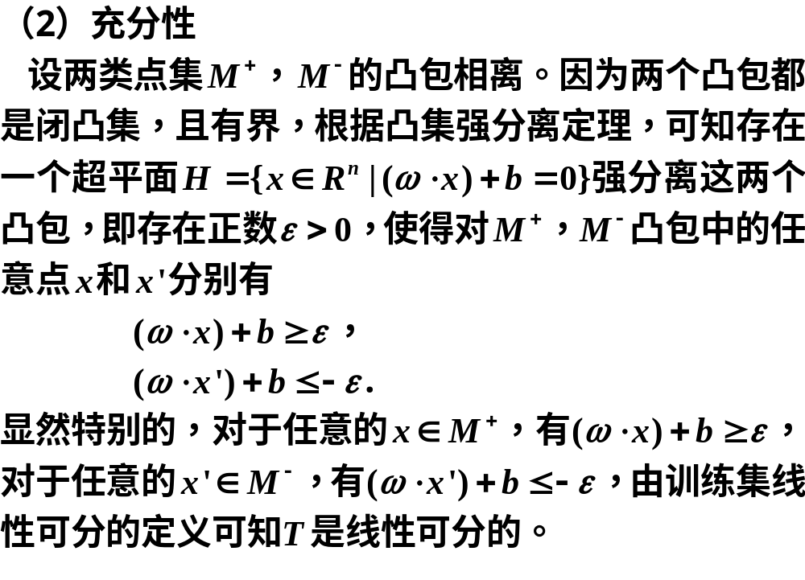

Slide 13
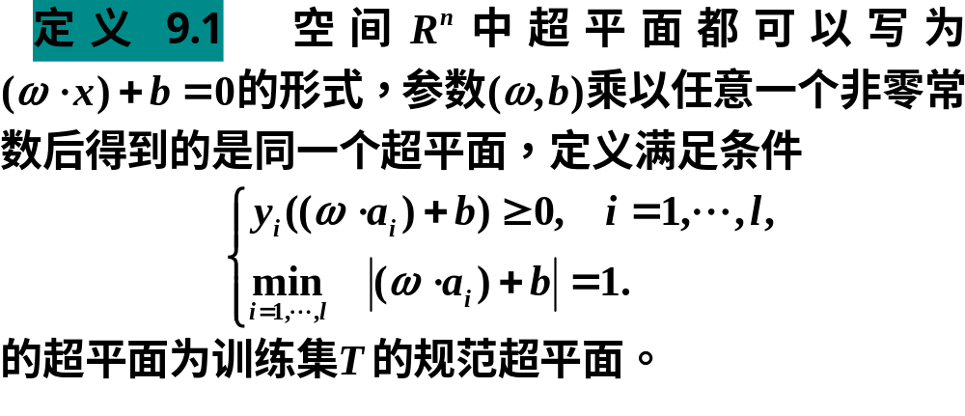

Slide 14
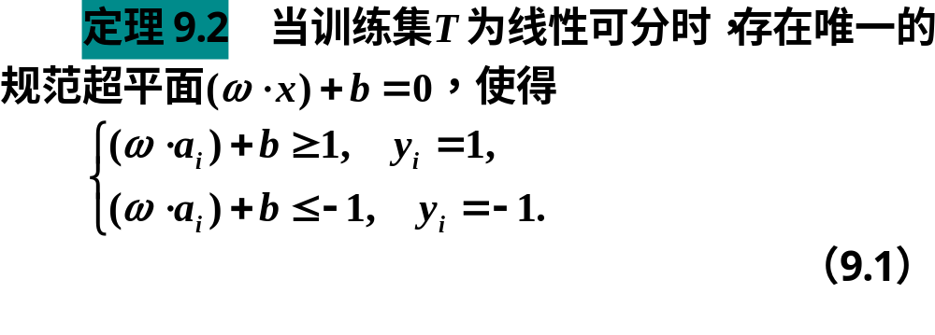

Slide 15
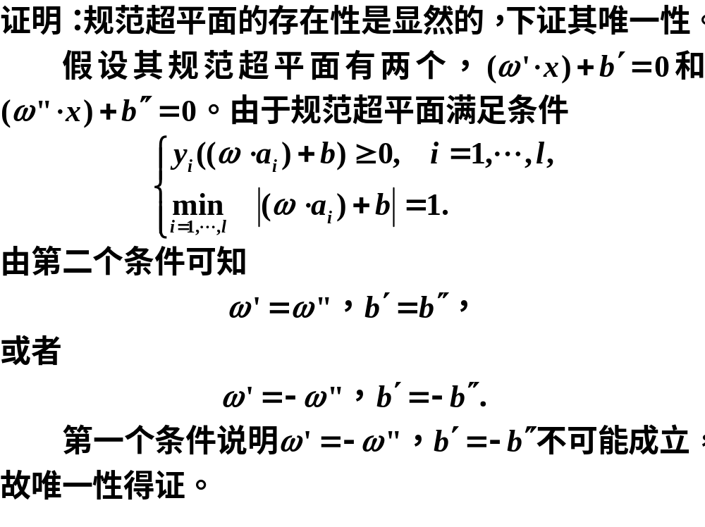

Slide 16
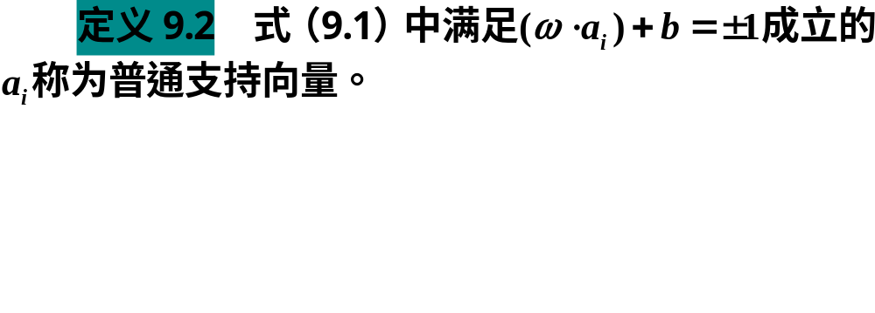


Slide 17
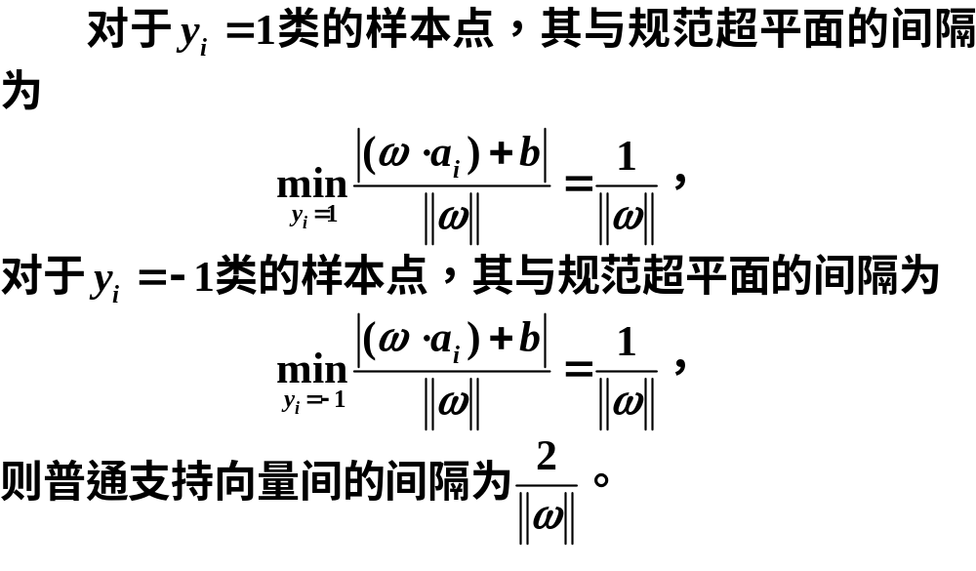

Slide 18
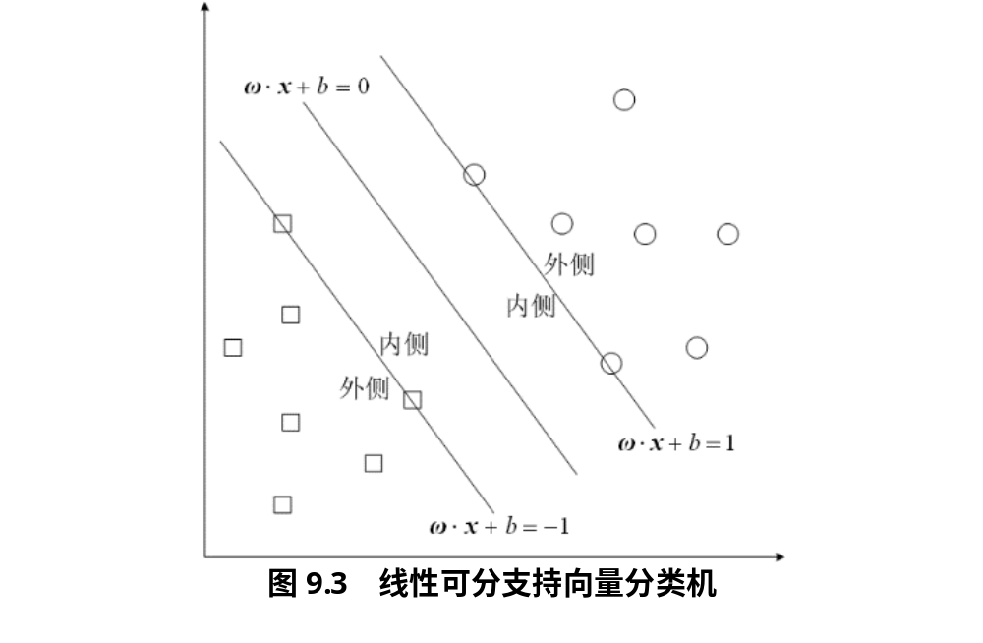

Slide 19
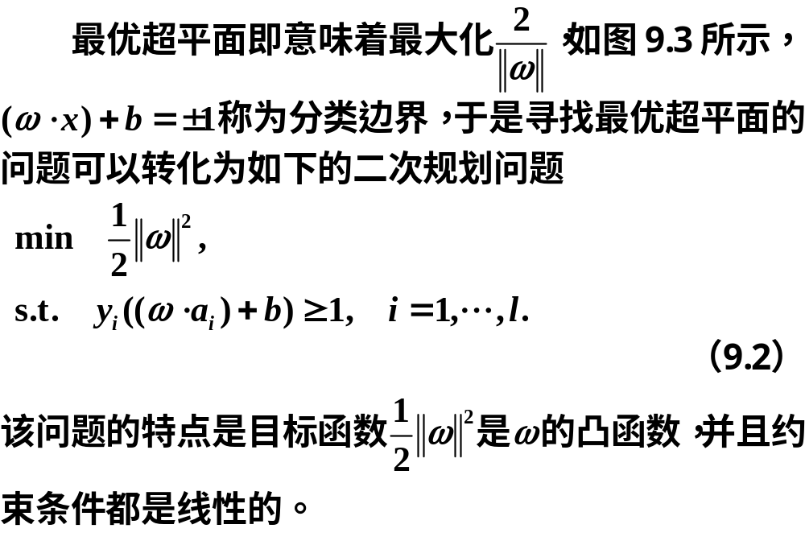

Slide 20
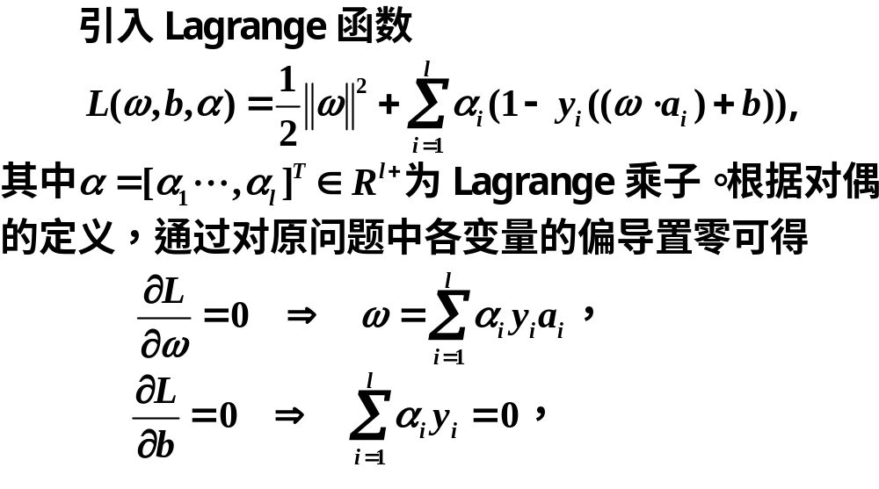

Slide 21
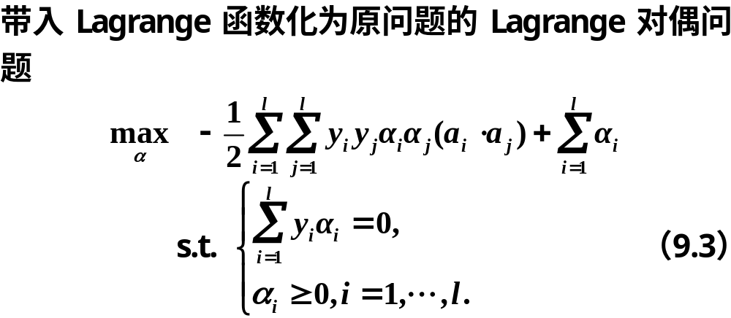

Slide 22
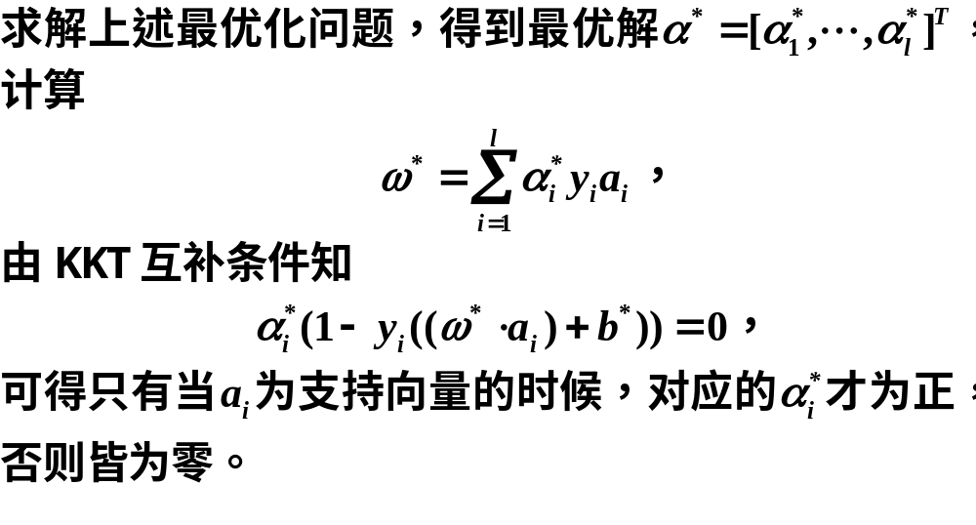

Slide 23
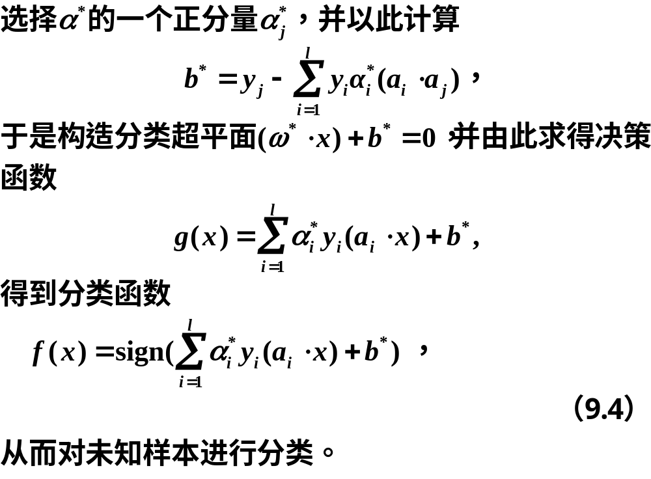

Slide 24
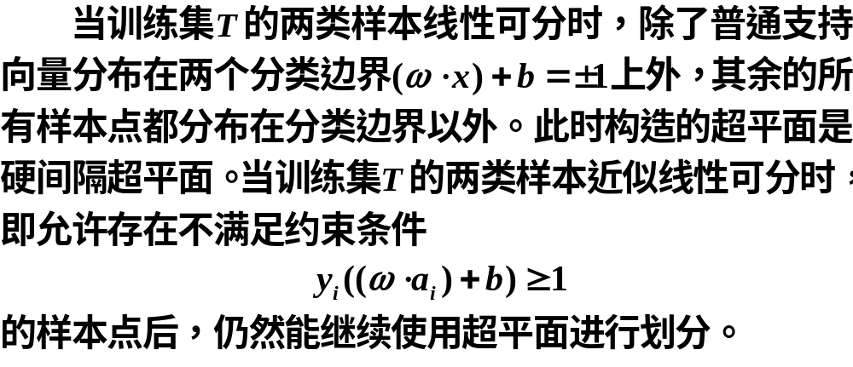
9.1.2线性支持向量分类机

Slide 25


Slide 26
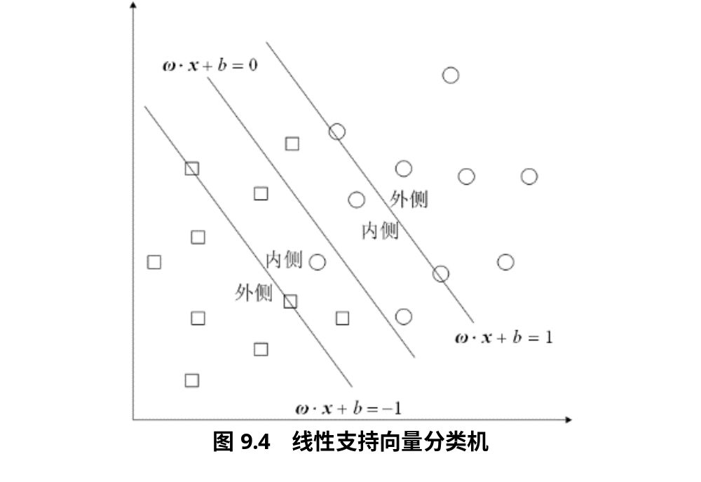

Slide 27
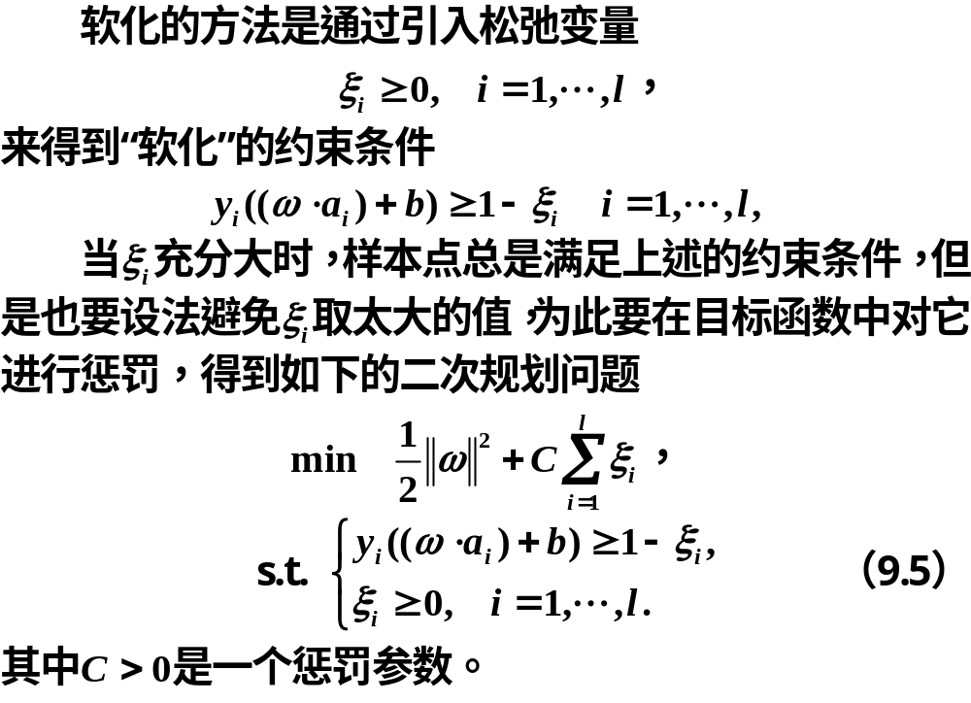

Slide 28
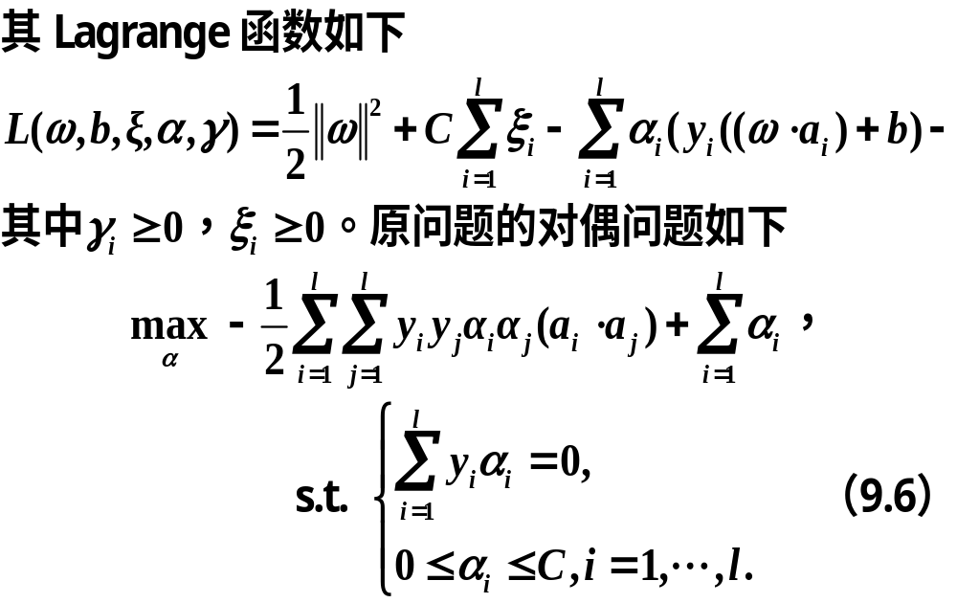

Slide 29
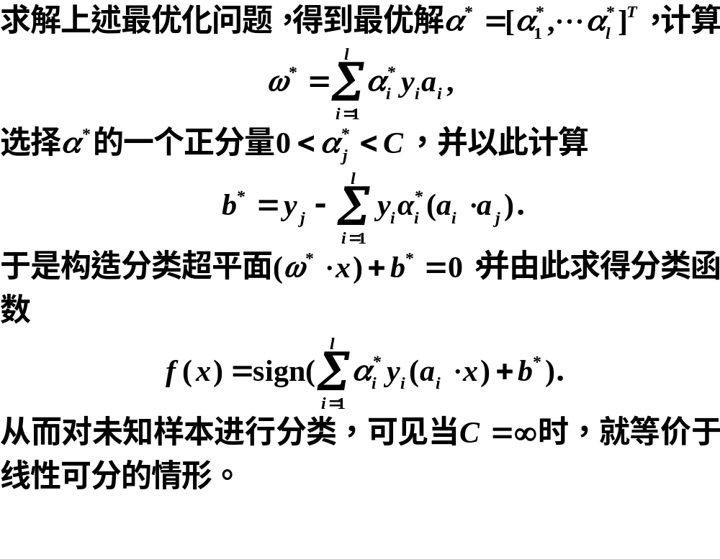

Slide 30

9.1.3 可分支持向量分类机

Slide 31
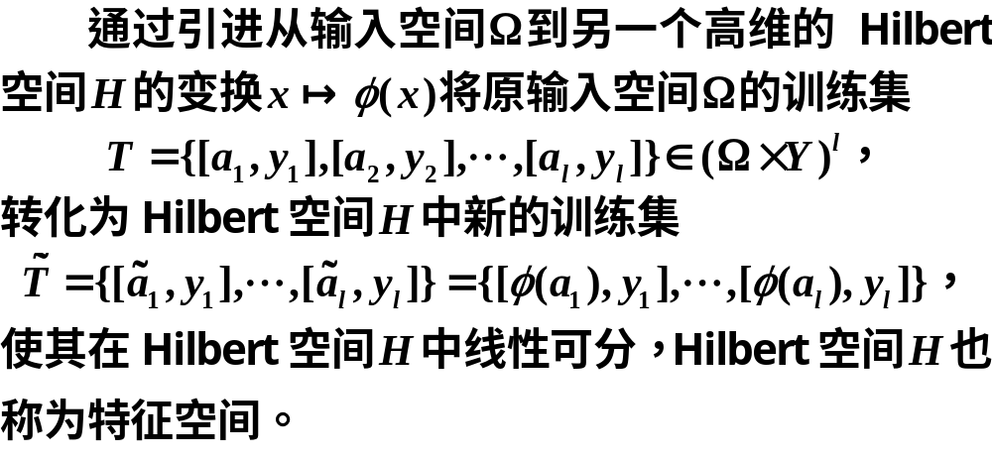

Slide 32
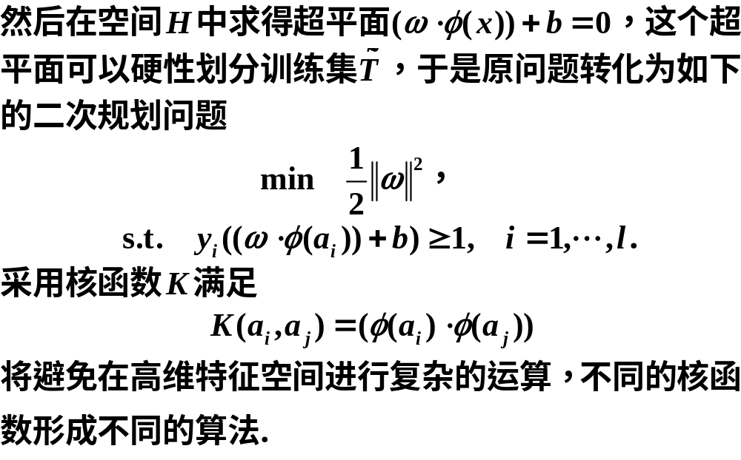

Slide 33
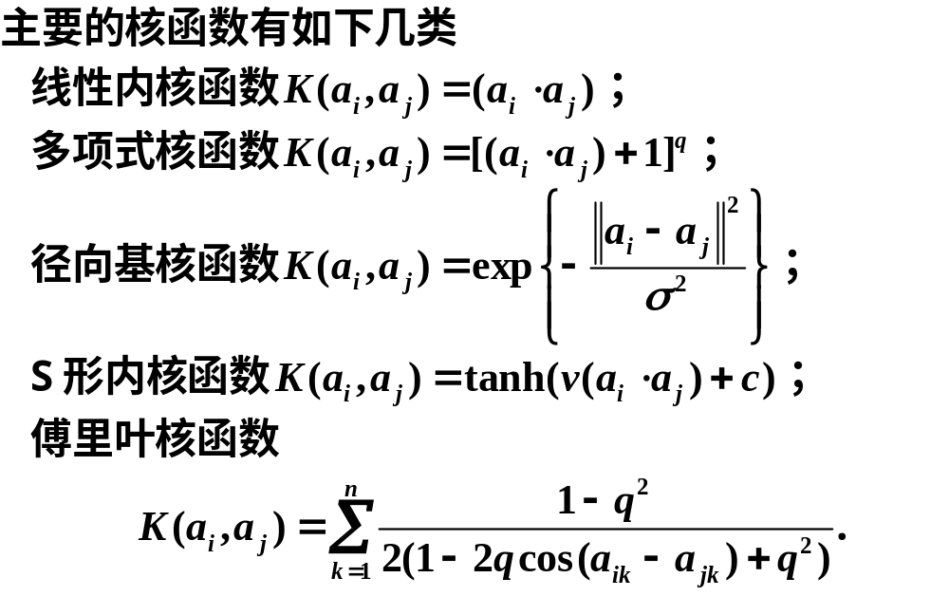

Slide 34
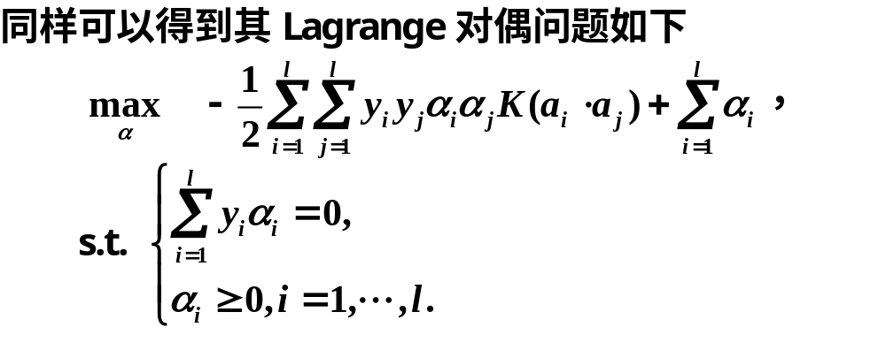

Slide 35
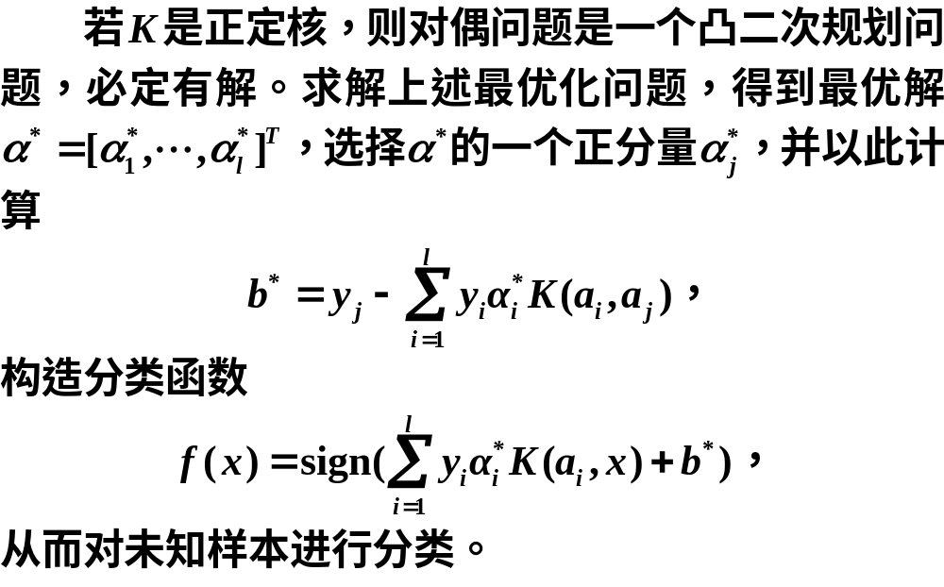

Slide 36
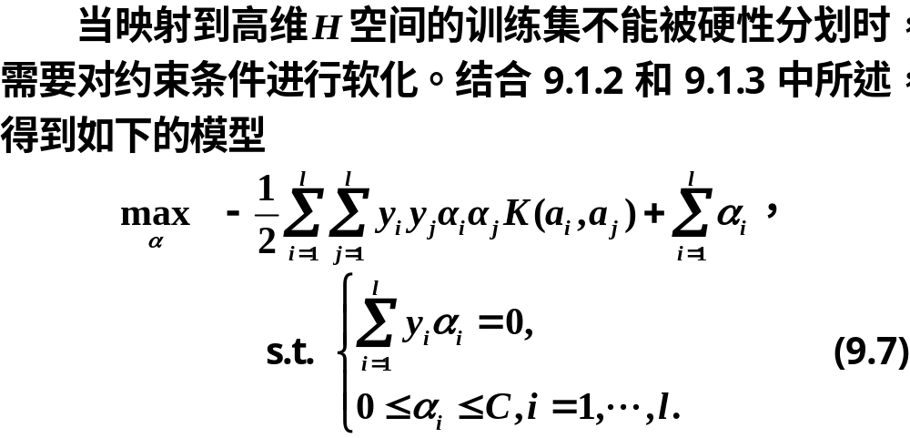
9.1.4 C-支持向量分类机

Slide 37
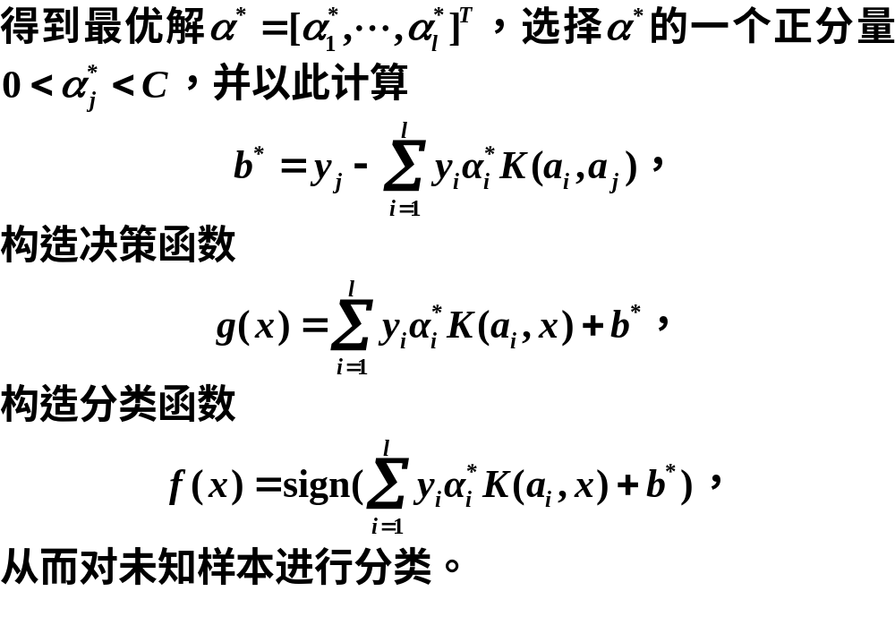

Slide 38
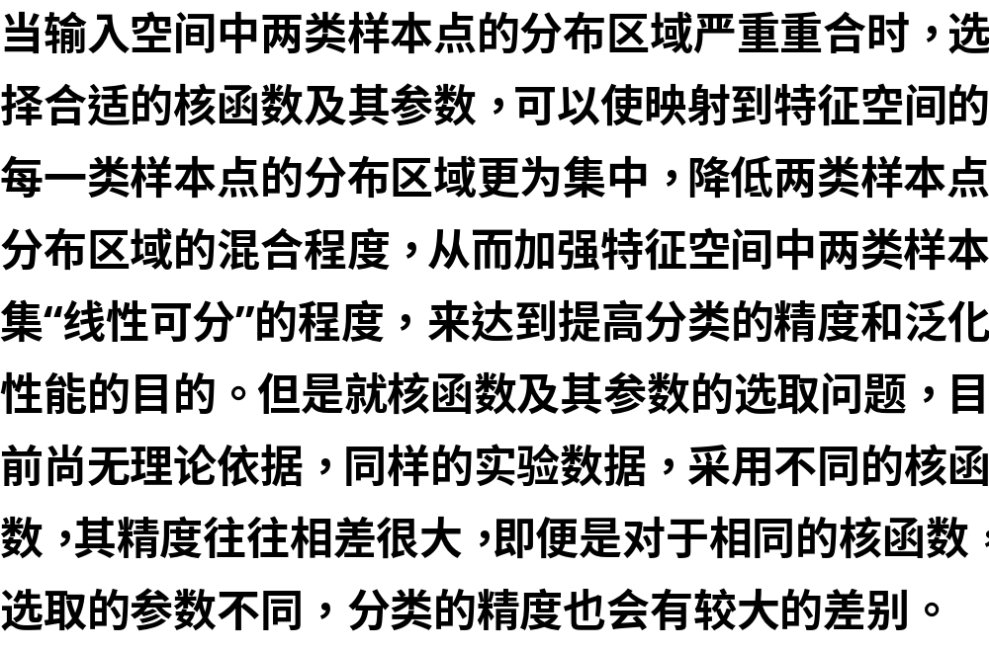

Slide 39


Slide 40
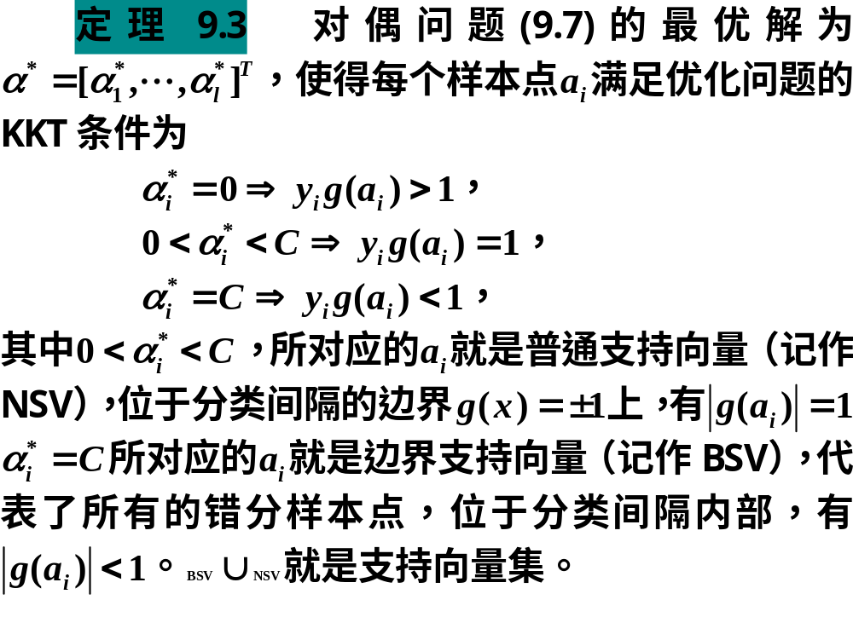

Slide 41
支持向量机的
Matlab
命令及应用例子
02

Slide 42
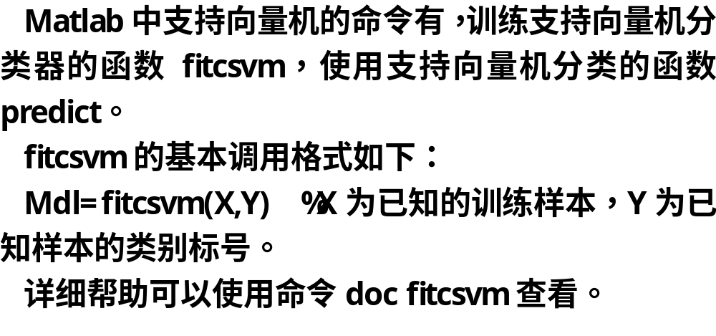

Slide 43
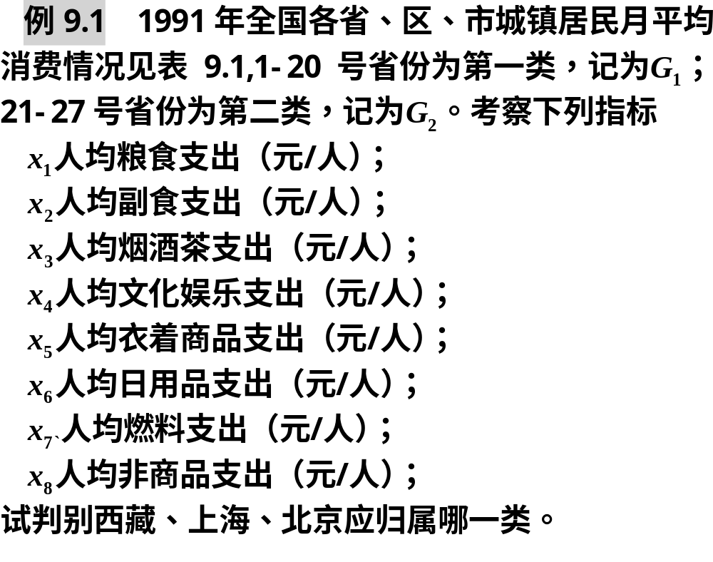

Slide 44
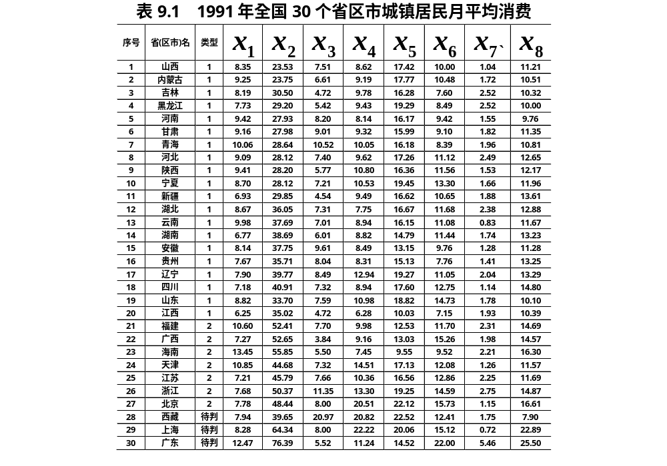

Slide 45
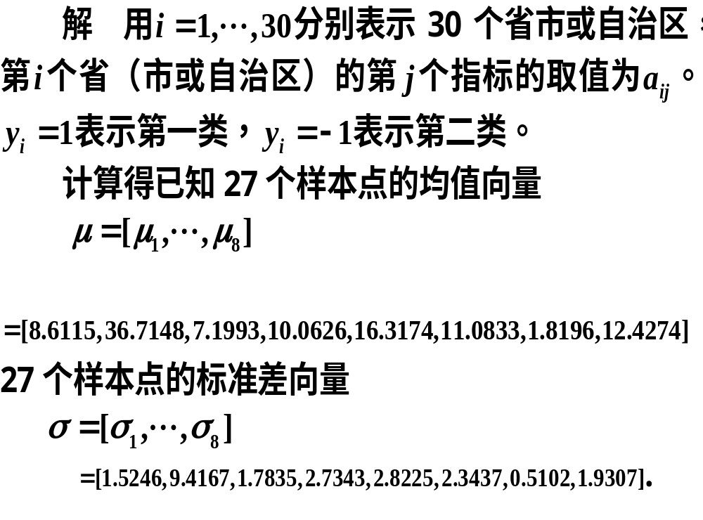

Slide 46
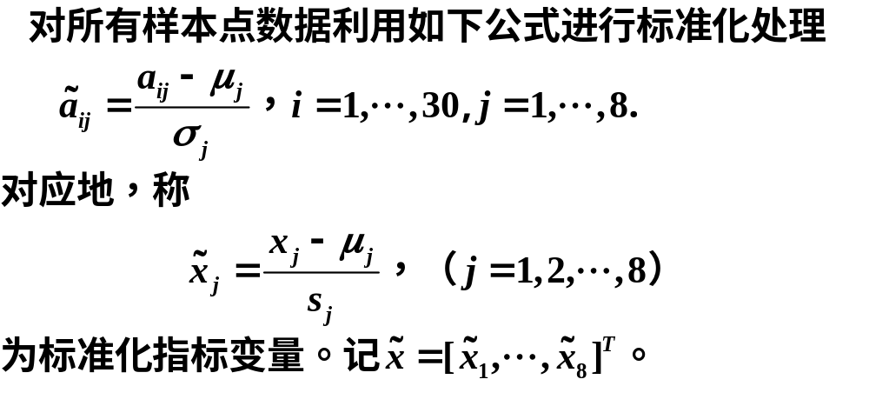

Slide 47
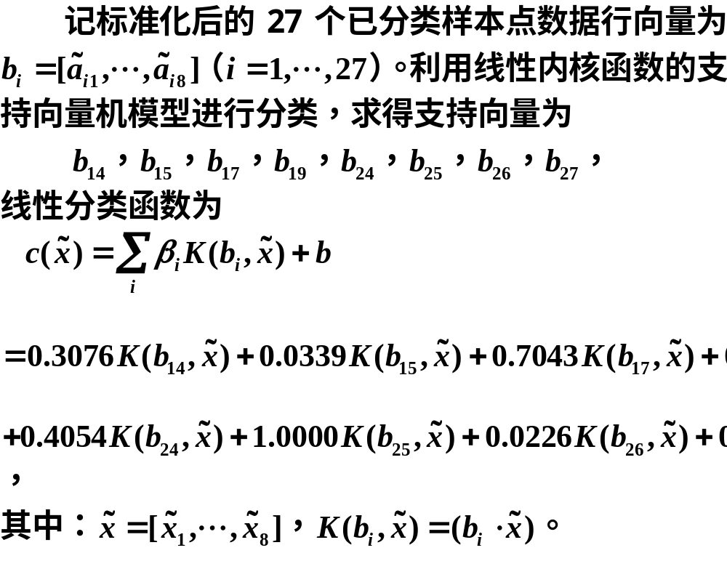

Slide 48
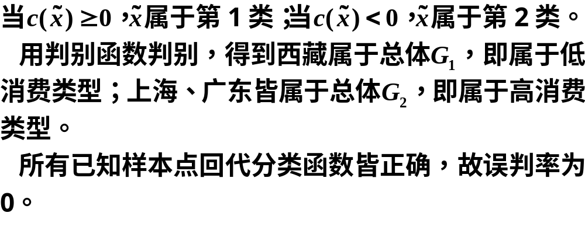

Slide 49
计算的Matlab程序如下：
clc, clear
a=readmatrix('data9_1.txt');
b=a'; c=b(:,[1:27]); x=b(:,[28:end]); %提取已分类和待分类的数据
[d,ps]=mapstd(c); %已分类数据的标准化
mu=ps.xmean, sigma=ps.xstd %显示已知数据的均值和标准差
xx=mapstd('apply',x,ps); %待分类数据的标准化
group=[ones(20,1); -ones(7,1)]; %已知样本点的类别标号
s=fitcsvm(d',group) %训练支持向量机分类器
sv_index=find(s.IsSupportVector) %返回支持向量的标号
beta=s.Alpha %返回分类函数的权系数
bb=s.Bias %返回分类函数的常数项
check=predict(s,d') %验证已知样本点
err_rate=1-sum(group==check)/length(group) %计算已知样本点的错判率
solution=predict(s,xx') %对待判样本点进行分类

Slide 50
03
乳腺癌的诊断

Slide 51
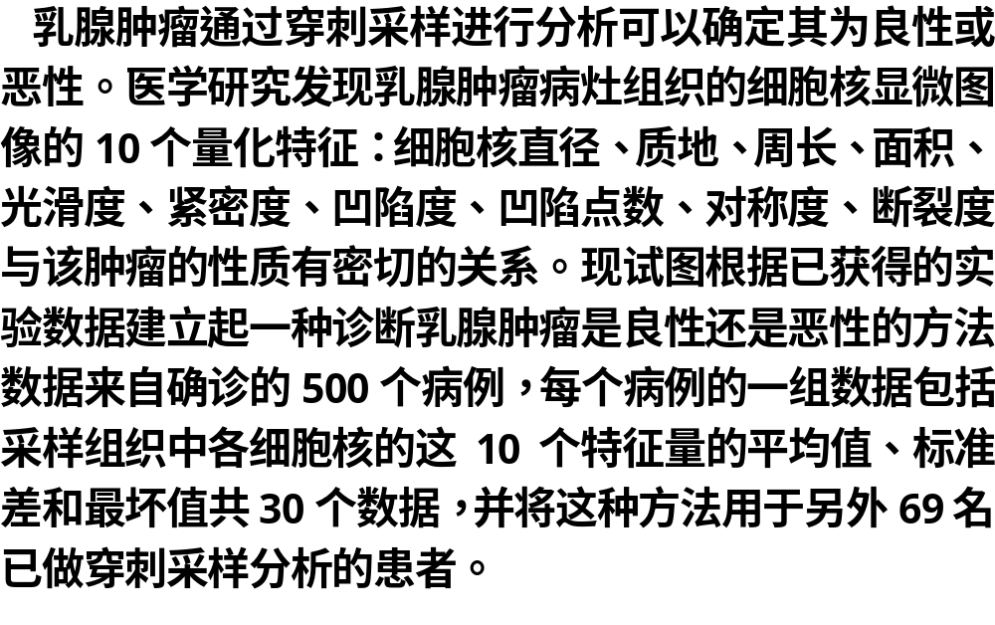
9.3.1 问题的提出

Slide 52


Slide 53
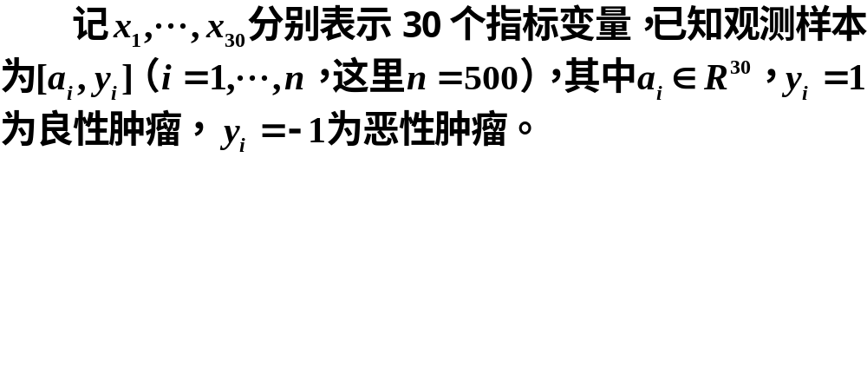
9.3.2 支持向量机的分类模型

Slide 54
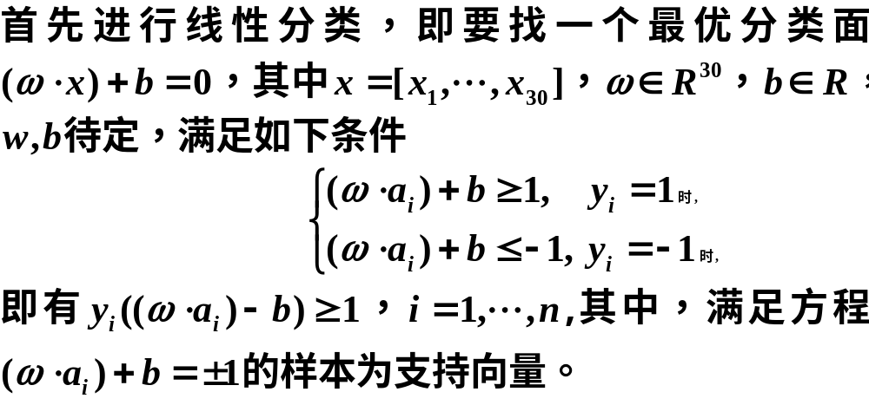

Slide 55
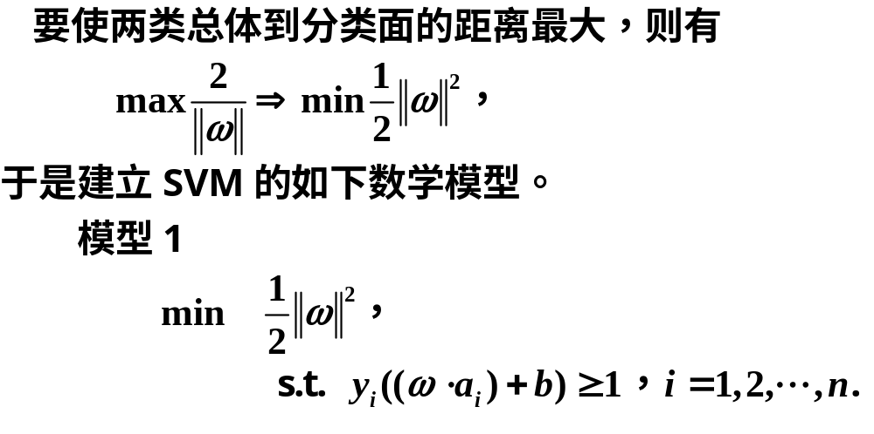

Slide 56
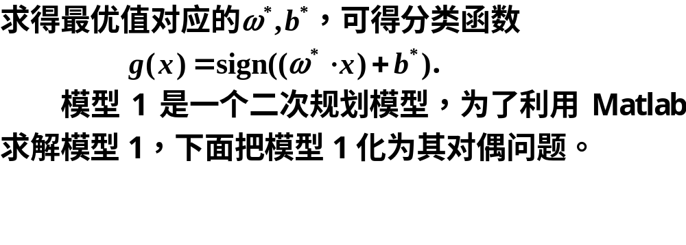

Slide 57
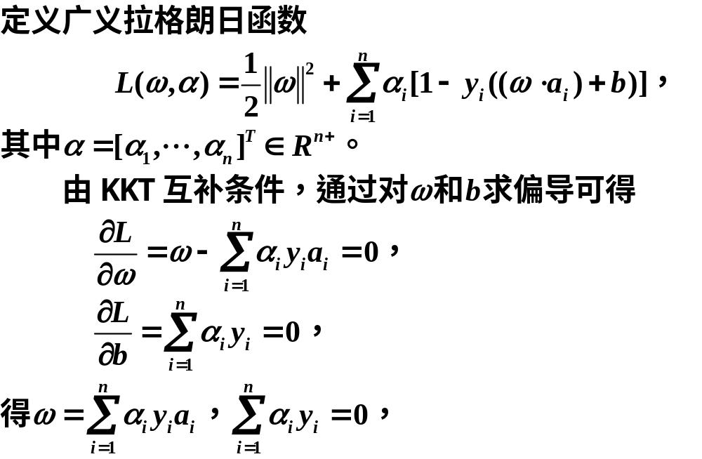

Slide 58
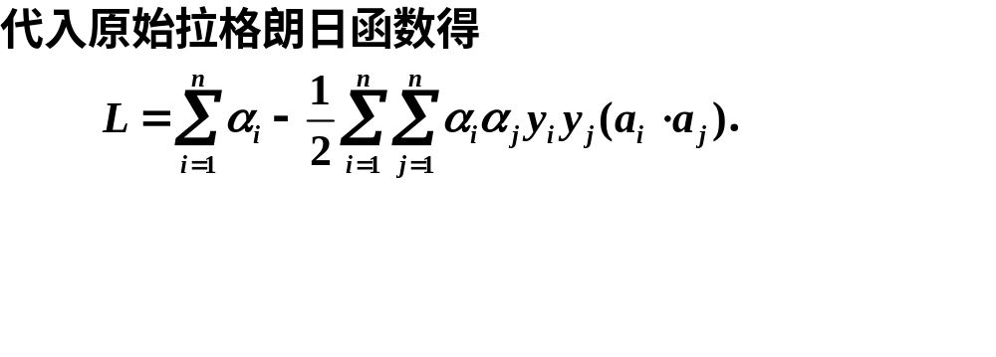

Slide 59
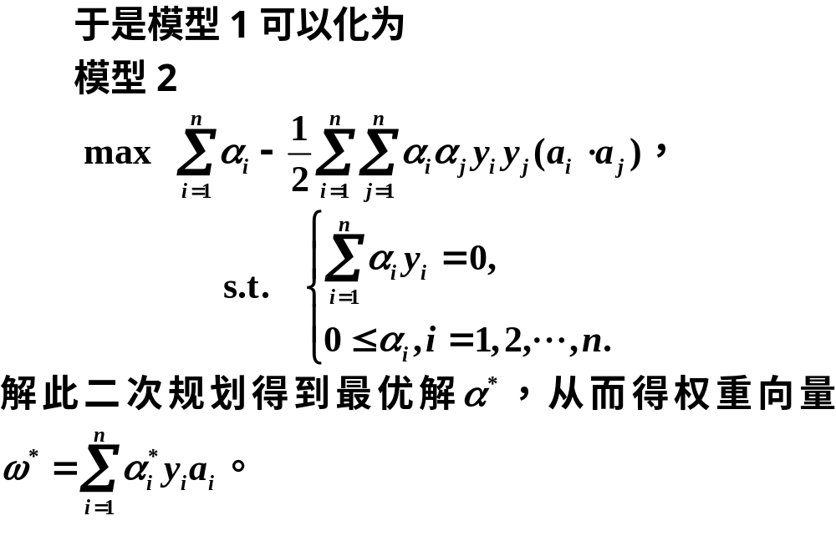

Slide 60
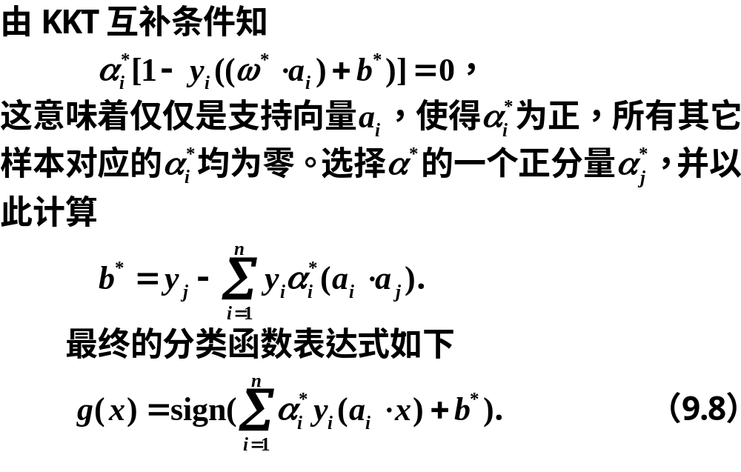

Slide 61
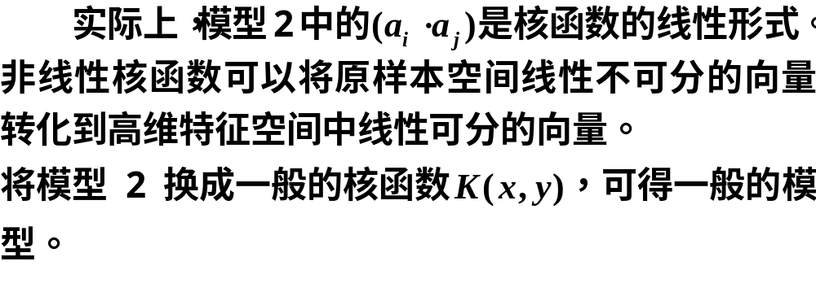

Slide 62


Slide 63

9.3.3 分类模型的求解

Slide 64


Slide 65


Slide 66


Slide 67


Slide 68


Slide 69
clc,clear
a=load('cancerdata2.txt');
a(:,1)=[]; %删除第一列病例号
gind=find(a(:,1)==1); %读出良性肿瘤的序号
bind=find(a(:,1)==-1); %读出恶性肿瘤的序号
train=a([1:500],[2:end]); %提出已知样本点的数据
train=train';
[train,ps]=mapstd(train); %已分类数据标准化
group(gind)=1; group(bind)=-1; %已知样本点的类别标号
group=group'; %转换成列向量
xa=a([501:569],[2:end]); %提出待分类数据
xa=xa'; xa=mapstd('apply',xa,ps); %待分类数据标准化
s=fitcsvm(train',group,'Standardize',true,'KernelFunction','rbf',...
'KernelScale','auto');
sv_index=find(s.IsSupportVector') %返回支持向量的标号
beta=s.Alpha' %返回分类函数的权系数
b=s.Bias %返回分类函数的常数项
check=predict(s,train'); %验证已知样本点
err_rate=1-sum(group==check)/length(group) %计算错判率
solution=predict(s,xa') %进行待判样本点分类
sg=find(solution==1) %求待判样本点中的良性编号
sb=find(solution==-1) %求待判样本点中的恶性编号

Slide 70


